Slide 1
CALC 1
CALC 2
Opérations
CE2
CALC 4
plan de travail n°14
CALC 5
Objectif : maitriser l’addition et la soustraction
Niveau 1
Cherche le nombre de départ
a) Je lui retire 4 et j’obtiens 198 : ………
b) Je lui ajoute 7 et j’obtiens 105 : ………
c) Je lui ajoute 16 et j’obtiens 100 : ………
d) Je lui retire 51 et j’obtiens 19 : ………
e) Je lui retire 8 et j’obtiens 900 : ………
f) Je lui rajoute 57 et j’obtiens 63 : ………
Objectif : maitriser l’addition, la soustraction et la multiplication
Niveau 2
Trouve le nombre mystérieux parmi : 340 480 520 540 640 740 750 770 780 810
N’oublie pas de POSER tes opérations
130 x 6 = …………………….
85 x 4 = …………………….
270 x 3 = …………………….
637 – 157 = …………………….
2 x 385 = …………………….
923 – 283 = …………………….
4 x 135 = …………………….
10 x 75 = …………………….
5 x 104 = …………………….

Slide 2
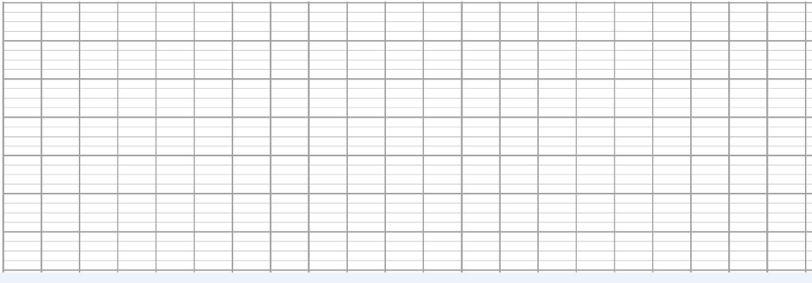
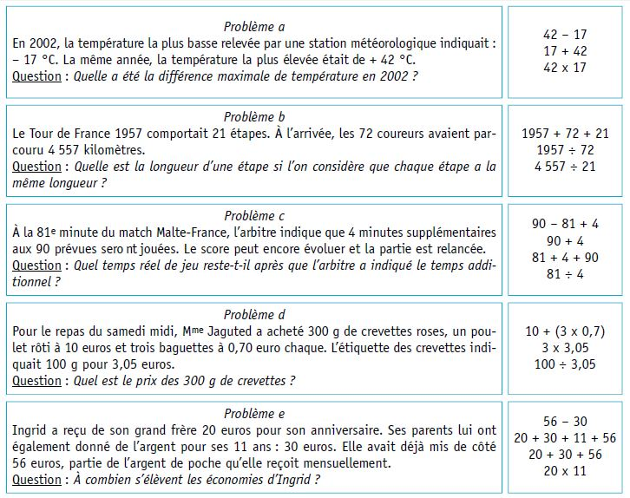
CALC 1
CALC 2
Opérations
CE2
CALC 4
plan de travail n°14
CALC 5
Objectif : maitriser la division à 1 chiffre
Niveau 3
Calcule ces divisions : 9 559 : 7 7 392 : 9 8 645 : 8
Objectif : maitriser les 4 opérations
Niveau 4
Entoure le bon calcul

